Slide 1
Сущность и характерные черты современного менеджмента
Тема 1

Slide 2
План
Понятие менеджмента, его содержание и место в системе социально-экономических категорий.
Менеджмент как вид деятельности, его цели и функции.
Современные подходы в менеджменте.
История развития теории менеджмента.

Slide 3
Рекомендуемая литература
Основная литература
1. Виханский О. С. Менеджмент: учебник для студентов образоват. учреждений сред. спец. образования / О. С. Виханский, А. И. Наумов. - 2-е изд., перераб. и доп. – М. : Магистр : ИНФРА-М, 2011. – 288 с.
2. Казначевская, Г. Б. Менеджмент: учебник для студентов образоват. учреждений сред. проф. образования / Г. Б. Казначевская. – 9-е изд. – Ростов н/Д : Феникс, 2008. – 344 с.
3. Менеджмент: учебно-практ. пособие для студентов вузов / [авт.: А. В. Игнатьева, М. М. Максимцов, И. В. Вдовина и др.]. – М.: Вузовский учебник: ИНФРА-М, 2013. – 284 с.
Дополнительные источники:
1. Балашов А. П. Основы менеджмента: учебное пособие для студентов вузов / А. П. Балашов. – М.: Вузовский учебник, 2011. – 288 с.
2. Басовский Л. Е. Менеджмент: учебное пособие для студентов вузов / Л. Е. Басовский. – М.: ИНФРА-М, 2011. – 216 с.
3. Веснин, В. Р. Менеджмент в вопросах и ответах: учеб. пособие / В.Р. Веснин. – М: Проспект, 2009. – 176 с.
4. Виханский О. С. Менеджмент: учебник для средних специальных заведений / О. С. Виханский, А. И. Наумов. – М.: Магистр, 2009. – 285 с.
5. Гукова О. Н. Организация предприятий сервиса: практикум: учебное пособие для студентов образоват. учреждений сред. проф. образования / О. Н. Гукова, А. М. Петрова. – М.: ФОРУМ: ИНФРА-М, 2010. – 384 с.
6. Кабушкин Н. И.Основы менеджмента: учебное пособие [для студентов вузов] / Н. И. Кабушкин. – 11-е изд.,испр. – М.: Новое знание, 2009. – 336 с.
7. Семенов А. К. Основы менеджмента: практикум: [учебное пособие для студентов вузов и ссузов] / А. К. Семенов, В. И. Набоков. – 5-е изд., перераб. и доп. – М.: Дашков и К*, 2010. – 472 с.

Slide 4
Менеджмент в той или иной форме существовал всегда там, где люди работали группами, как правило, в 3-х сферах человеческого общества:
политической — необходимость установления и поддержания порядка в группах;
экономической — необходимость в изыскании, производстве и распределении ресурсов;
оборонительной — защита от врагов и диких зверей.

Slide 5
Рассматривая развитие теории и практики управления, выделяют несколько исторических периодов.
I период - древний период – наиболее длительный период развития управления - начиная с 9—7 тыс. лет до н.э. примерно до XVIII в. Прежде чем выделиться в самостоятельную область знаний, человечество тысячелетиями по крупицам накапливало опыт управления.
II период - индустриальный период (1776-1890).
Наибольшая заслуга в развитии представлений о государственном управлении в этот период принадлежит Л. Смиту. Он является не только представителем классической политической эконо­мии, но и специалистом в области управления, так как сделал анализ различных форм разделения труда, дал характеристику обязанностей государя и государства.
Большое влияние на формирование многих сформировавшихся к настоящему времени научных направлений и школ менеджмента оказало учение Р. Оуэна. Его идеи гуманизации управления производством, а также признание необходимости обучения, улучшения условий труда и быта рабочих актуальны и сегодня.
Первый переворот в теории и практике управления связан с созданием и использованием вычислительной техники. В 1833 г. английский математик Ч. Беббидж разработал проект "анали­тической машины" — прообраз современной цифровой вычисли­тельной техники, с помощью которой уже тогда управленчес­кие решения принимались более оперативно.

Slide 6
III период - период систематизации (1856-1960).
Наука об управлении находится в постоянном движении. Формируются новые направления, школы, течения, изменяется и совершенствуется научный аппарат, наконец, меняются сами исследователи и их взгляды. С течением времени менеджеры изменяли ориентиры от потребностей своей конкретной организации на изучение сил управления, действующих в их окружении. Некоторые из них решали свои управленческие проблемы теми способами, которые, казалось, срабатывали и в прошлые периоды. Другие исследователи искали более систематизированные подходы к управлению. Их индивидуальные успехи и провалы могут дать ценные уроки для сегодняшних менеджеров.
IV период - информационный период (1960 г. по на­стоящее время).

Slide 7
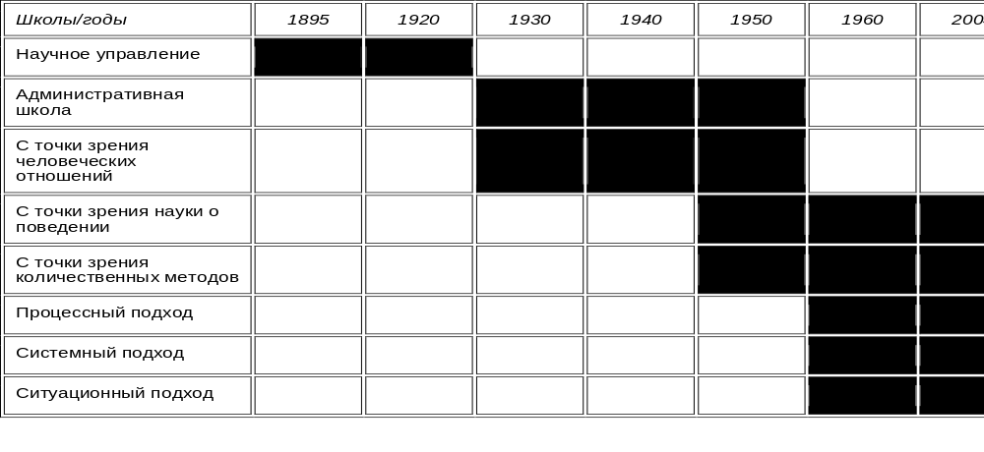
Развитие науки управления характеризуется множественностью школ и подходов.

Slide 8
1) Школа научного управления.
Основателем этой школы был Тейлор.
Он сформулировал принципы управления индивидуальным трудом рабочих:
• научный подход к выполнению каждого элемента работы;
• научный подход к подбору, обучению и тренировке рабочего;
• кооперация с рабочим;
• разделение ответственности за результаты между менеджерами и рабочими;
• систематическое использование стимулирования.
• корпоративный дух.

Slide 9
2)Классическая (административная) школа.
Основатель - Анри Файоль. Цель школы выработка подходов к совершенствованию управления организации в целом.
Файоль разработал 14 принципов управления, которым следовал в своей практике и от которых, как он считал, зависит успех управления
• разделение труда;
• полномочия и ответственность;
• дисциплина;
• единоначалие;
• единство действий;
• подчиненность личных интересов;
• вознаграждение персонала;
• централизация;
• скалярная цепь;
• порядок;
• справедливость;
• стабильность персонала;
• инициатива;

Slide 10
3) Школа человеческих отношений.
Основатель - Элтон Мейо. Он провел "Хоуторнский эксперимент", который показал, что на поведение человека на работе и на результаты его труда принципиально зависят от того, в каких социальных условиях он находится на работе, какие отношения существуют у рабочих между собой, а также какие отношения существуют между рабочими и менеджерами:
• коллектив рассматривается, как особая социальная группа;
• межличностные отношения являются фактором роста фактором роста эффективности и потенциалом каждого рабочего;
• жесткая иерархия подчиненности несовместима с природой человека и его свободой;
• руководители промышленности должны ориентироваться в большей степени на людей, чем на продукцию.

Slide 11
4) Школа поведенческих наук. Основатель - Бернард. Новизна этой школы заключалась в стремлении оказать помощь работнику в осознании его возможностей для управления организацией. Основная цель этой школы - повышение эффективности организации за счет повышения эффективности ее человеческих ресурсов.
5) Количественный подход. Достижение точных наук используются для формализации процесса управления в особенности процесса принятия решений. Количественный подход опирается на экономико-математические методы (математика, статистика, инженерные науки).
Суть заключается в исследовании операций и моделей. Исследование операций - применение методов научного исследования кооперационным проблемам организации. После постановки проблемы разрабатывается модель анализируемой организации. Модель - форма представления реальности. Она или упрощает реальность или представляет ее абстрактной. После создания моделей переменным значениям задаются количественные значения. Ключевая характеристика школы количественных методов моделями, символами и количественными значениями.

Slide 12
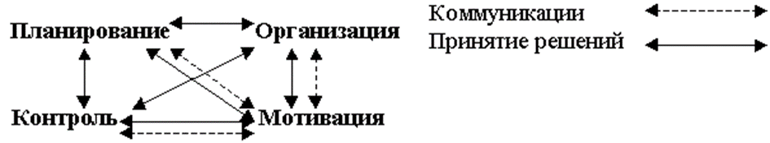
6) Процессный подход.
Процессный подход рассматривает функции управления, как взаимосвязанные, и сам процесс управления является общей суммой всех функций, эти функции объединены связующими процессами - коммуникации и принятие решений. Коммуникации - процесс, связанный с межличностным общением при передаче информации, как внутри организации, так и с внешней средой. Решение - предписание к действию с целью разрешения, выбор определенного действия из множества возможных вариантов.

Slide 13
Планирование - процесс определения целей и путей их достижения. При планировании руководитель должен:
• сформулировать цели;
• определить конкретные задания и работы;
• учесть наличие всех ресурсов в организации.
Функция организации - процесс распределения работы среди сотрудников и координация их деятельности.
Контроль - каждодневный текущий процесс, призванный обеспечить выполнение планов организации. Этапы контроля:
• установка четких задач для исполнения;
• проверка реального исполнения задачи
• решение проблем, если исполнение не соответствует поставленным задачам.
Мотивация - процесс побуждения других к деятельности для достижения цели организации. Процесс мотивации включает:
• установление или оценка неудовлетворенных потребностей;
• формулирование целей, направленных на удовлетворение потребностей;
• определение действий, необходимых для удовлетворения потребностей.

Slide 14
7) Системный подход - появился вследствие распространения теории систем, которая рассматривает все объекты, как системы. Система - целостность, состоящая из взаимозависимых частей, каждая из которых вносит свой вклад в характеристику целевого. Системы бывают открытые и закрытые. Закрытая система имеет жесткие фиксированные границы. Ее действия относительно не зависят от среды, окружающей системы. Открытая система характеризуется постоянным взаимодействием с внешней средой
8) Ситуационный подход - его сущность заключается в увязке конкретных приемов и концепций с определенными ситуациями. Успех или неудача этого подхода зависит от того, на сколько правильно определены переменные ситуации, то есть этот подход дал возможность применения науки конкретным ситуациям.

Slide 15
Менеджмент – слово английского происхождения. В фундаментальном оксфордском словаре английского языка менеджмент определяется как способ, манера обращения с людьми; власть и искусство управления; административная единица.
В словаре иностранных слов менеджмент переводится на русский язык как управление производством, и как совокупность принципов, методов, средств и форм управления производством с целью повышения эффективности и прибыльности производственной деятельности.
Трактовок менеджмента существует великое множество. И это оправдано, т. к. на любой стадии развития организации мы имеем дело с менеджментом различного типа, например, технологическим, финансовым, стратегическим, функциональным и т.п.

Slide 16
Управление – это осознанная, целенаправленная деятельность людей, с помощью которой они упорядочивают и подчиняют себе окружающий мир.
Менеджмент является составной частью управления. Термин «менеджмент», по сути, является аналогом термина «управление», хотя второй термин намного шире, поскольку применяется к самым различным видам человеческой деятельности.
Менеджмент – это теория и практика управления фирмой и ее персоналом в условиях рынка.
Под менеджментом понимается профессиональное управление хозяйственной деятельностью предприятия, которое осуществляется в условиях рыночных отношений и направлено на извлечение максимальной прибыли при рациональном использовании ресурсов.

Slide 17
Менеджмент представляет собой науку и практику управленческой деятельности, призванную служить руководством к действию для обеспечения успеха организации.
Менеджмент и организация неразрывно связаны. Они не могут существовать друг без друга.
Организация представляет собой объект управленческого воздействия. Благодаря организации менеджеры существуют, осуществляют свою деятельность.

Slide 18
Менеджмент представляет собой управленческие отношения (комплекс взаимосвязей работника в процессе подготовки и реализации управленческого воздействия в отдельно взятой организации).
Основной задачей менеджмента является ориентация деятельности людей в соответствии с требованиями экономических законов.
Выделяют три вида управления:
управление в технических системах;
управление в биологических системах;
управление в социальных системах.

Slide 19
Менеджмент
1) вид деятельности по руководству людьми в самых разнообразных организациях;
2) процесс оптимизации человеческих, материальных и финансовых ресурсов для достижения организационных целей;
3) искусство получения работы (достижение целей сделанной посредством других), умение добиваться поставленных целей, используя труд, интеллект и мотивы поведения других людей.
Менеджмент можно представить в виде формулы: МЕНЕДЖМЕНТ = ИСКУССТВО + ОПЫТ + ОБУЧЕНИЕ.

Slide 20
Для определения сущности и содержания понятия «менеджмент» в специализированной управленческой литературе используются различные подходы.
Все это многообразие можно представить:
1) менеджмент — это наука.
Наука предполагает систематическое развитие и проверку теорий, основанных на изучении практического поведения.
менеджмент — это искусство, т.к. требует личных способностей и таланта.
Менеджеры, принимающие организационные решения о лучшем использовании ресурсов и освоении новых рынков, несомненно, включены в творческий процесс. Многое из того, что менеджер знает о том, как управлять отдельным человеком или группой людей, выяснено из собственного опыта работы или от других лиц, занимающихся подобной деятельностью. Понимать подчиненных, чтобы создавать атмосферу, способствующую достижению поставленных целей, несомненно, является искусством, но самое производительное искусство всегда опирается на понимание лежащей в его основе науки.
НО, наука и искусство не исключают, а дополняют друг друга. По мере совершенствования науки должно совершенствоваться и искусство.

Slide 21
2) менеджмент определяется как интеграционный процесс, с помощью которого профессионально подготовленные специалисты формируют организации и управляют ими путем постановки целей и разработки способов их достижения.
3) Процесс менеджмента предполагает выполнение функций (видов деятельности) планирования, организовывания, координации, мотивации, контроля, осуществляя которые менеджеры обеспечивают условия для производительного и эффективного труда занятых в организации работников и получение результатов, соответствующих целям организации. Поэтому менеджмент — это еще и умение добиваться поставленных целей.
Умение ставить и реализовывать цели основателем школы научного менеджмента Ф.У. Тейлор определял, как искусство точно знать, что предстоит сделать и как сделать это самым лучшим и дешевым способом.

Slide 22
4) Этим искусством должна овладеть определенная категория людей — менеджеры, чья работа состоит в организации и руководстве усилиями всего персонала для достижения целей организации. Поэтому менеджмент нередко идентифицируется с менеджерами, а также
5) с органом или аппаратом управления. Менеджмент — специфический орган современных организаций. Без него организация как целостное образование не может существовать и работать эффективно. Поэтому аппарат управления является составной частью любой организации и ассоциируется с понятием ее менеджмента.
В общем, виде менеджмент следует представлять как науку и искусство побеждать, умение добиваться поставленных целей, используя труд, мотивы поведения и интеллект людей.

Slide 23
Цель менеджмента состоит в повышении эффективности производства и его прибыльности, и реализации поставленных целей организации.
Для достижения цели необходимо выполнение следующих функций менеджмента:
Планирование — это стадия процесса управления, на которой определяются цели деятельности, необходимые для этого средства, а также разрабатываются методы, наиболее эффективные в конкретных условиях;
Организовывание — это формирование структуры организации, а также обеспечение всем необходимым для формальной работы организации – персоналом, материалами и т.д., т.е. создание реальных условий для достижения запланированных целей;
Координация — центральная функция, обеспечивающая бесперебойность и непрерывность достижения согласованности в работе всех звеньев организации путем установления рациональных связей между всеми функциями;
Мотивация — это деятельность, имеющая целью активизировать людей, работающих в организации, и побудить их эффективно трудиться для выполнения целей поставленных в планах;
Контроль — это количественная и качественная оценка и учет результатов работы организации (инструменты этой работы: наблюдение, проверка всех сторон деятельности, учет и анализ).
Современный менеджмент использует следующие подходы: количественный, процессный, системный, ситуационный.

Slide 24
Менеджер (от англ. "to manage" - управлять) - наемный профессиональный управляющий, специалист по управлению. Задачи менеджера: координация, руководство, управление, принятие решений.
Требования, предъявляемые профессиональной компетенции менеджера:
понимание природы управленческого труда и процессов менеджмента;
знание должностных и функциональных обязанностей менеджмента, способов достижения целей и повышение эффективности работы организации;
умение использовать современную информационную технологию и средства коммуникации, необходимые в управленческом процессе;
владение искусством управления человеческими ресурсами;
владение искусством налаживания внешних связей;
способность к самооценке, умение делать правильные выводы и непрерывно повышать квалификацию.

Slide 25
Менеджер — это человек, субъект управления, работающий в некоторой организации, профессиональный управляющий, представитель особой профессии, а не просто экономист-бухгалтер, занимающийся управленческой деятельностью.
Менеджер — самостоятельная профессия с собственными профессионально-специфическими инструментами и навыками, явно отличающимися от других профессий. Способствовать тому, чтобы результаты достигались самими сотрудниками, может только менеджер, а все другие специалисты выполняют конкретные задачи, но только не задачи руководителя.
Менеджер — это человек, прошедший большую специальную подготовку и добивающийся результатов посредством других людей. Это признанный лидер любого коллектива. Следовательно, менеджер — это профессия, которой нужно специально учиться.

Slide 26
Вопросы для самоконтроля:
1. Дайте характеристику и выделите отличительные особенности каждого периода развития менеджмента.
2. В чем суть школы научного управления?
3. 4. Выделите отличия «административной школы» управления от научной.
5. Раскройте суть школы «человеческих отношений».
6. Обсудите методологию системного и ситуационного подходов.

